Slide 1


Z8100 GLOBÁLNÍ MAPOVÁNÍ
01
Informace o předmětu | Podmínky splnění | Náplň semestru | Zadání Cvičení č. 1
Ondřej Kvarda
1
Geografický ústav, Přírodovědecká fakulta, Masarykova Univerzita
jaro 2022

Slide 2
Informace o předmětu
Každý týden 17:00 – 18:00 v Z3.
„Opakování“ z přednášek, prezentace vašich výsledků, zadání další práce.
Povolena 1 neomluvená absence.
Hodnocení
Výsledky vaší práce v semináři mají vliv na výslednou známku z předmětu; mohou ji zlepšit, nebo zhoršit.
Kontakt
Semináře, mail, MS Teams, VGE laboratoř (po domluvě)
2
Geografický ústav, Přírodovědecká fakulta, Masarykova Univerzita

Slide 3
Cíle semináře
Doplnění teoretických přednášek praxí:
  hledání dat
  práce s daty (editace, analýza, filtrace atd.)
  tvorba mapových a jiných výstupů (vizualizace dat)
  analýza globálních mapových projektů
  …
Hledání volně dostupných dat a zhodnocení jejich použitelnosti.
Zvýšení povědomosti o globálních projektech a datech, která nabízí (SZZ).
„Procvičení tvorby mapových výstupů.“
3
Geografický ústav, Přírodovědecká fakulta, Masarykova Univerzita

Slide 4


Náplň semináře
Několik kratších cvičení vždy na 1 max. 2 týdny.
Žádné kolosální projekty roztáhlé na celý semestr.
Možná 1 skupinová práce? (nějaká infografika, návrh globálního projektu, nebo rozsáhlejší mapový výstup?)
VAŠE PŘÁNÍ/NÁPADY?
4
Geografický ústav, Přírodovědecká fakulta, Masarykova Univerzita

Slide 5
S čím budeme nejčastěji pracovat?
Webové stránky a databáze globálních (ale i regionálních) projektů
Příklady:
  GEO
  GEOSS
  GGIM
  GMES
  GSDI
  INSPIRE
  Digital Earth
  Copernicus
  Euro Regional/Global Map
  EEA
  USGS (EarthExplorer)
  EarthData (NASA)
  WHO
  UN (SDG)
  (OSM?); (Natural Earth Data?) aj.
5
Geografický ústav, Přírodovědecká fakulta, Masarykova Univerzita

Slide 6
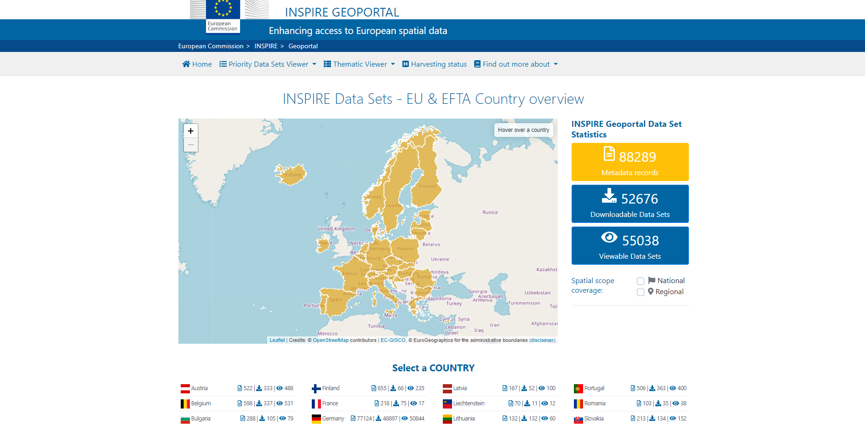
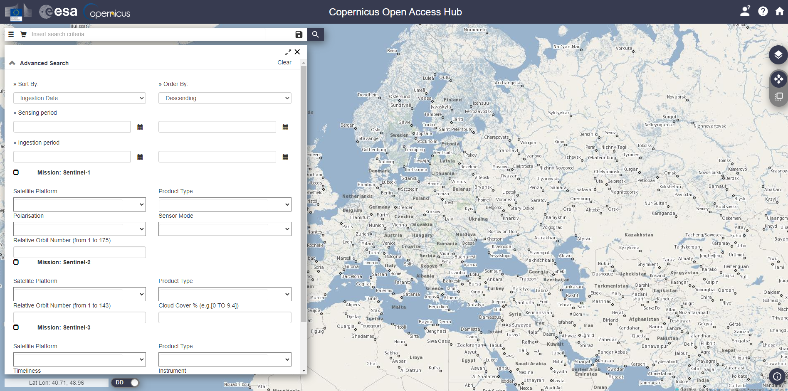
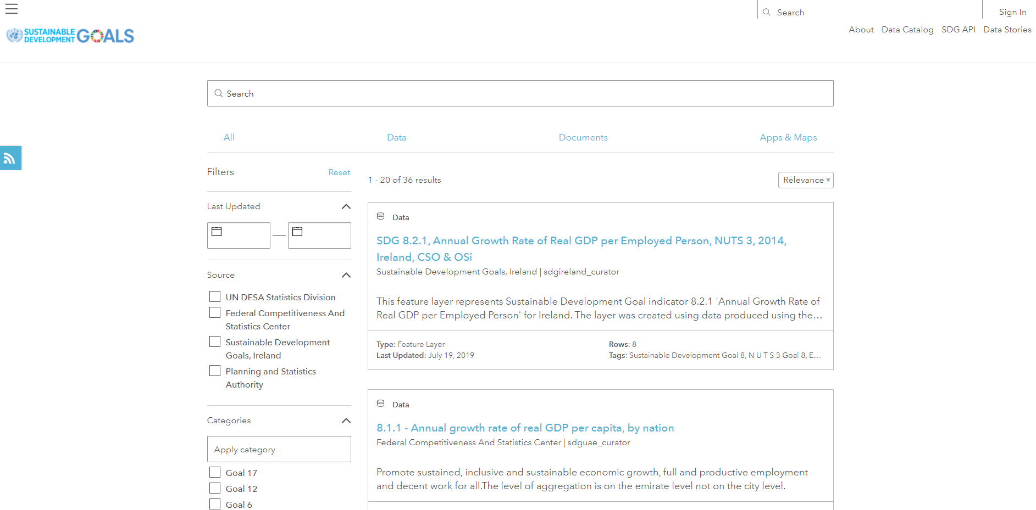
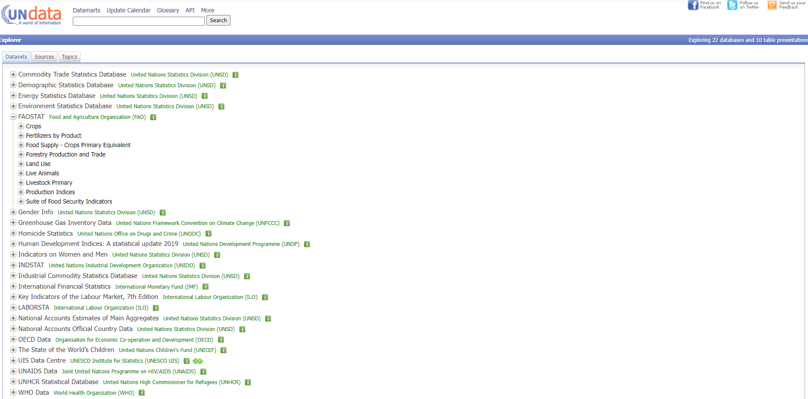
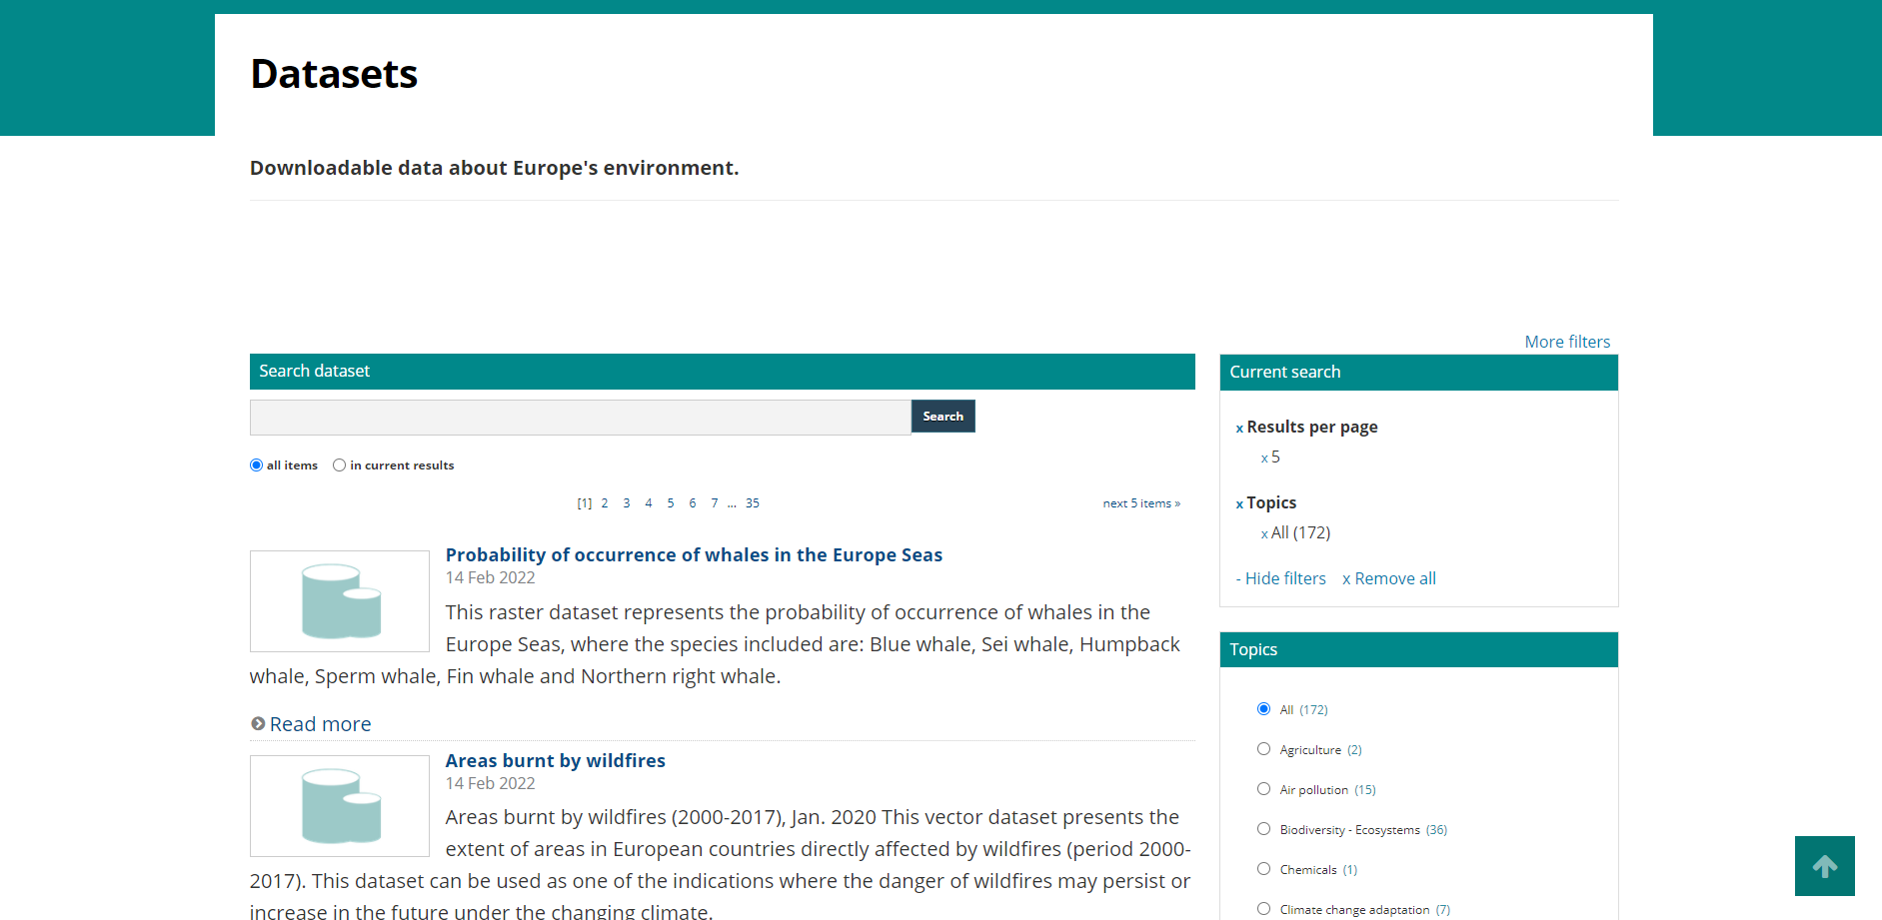
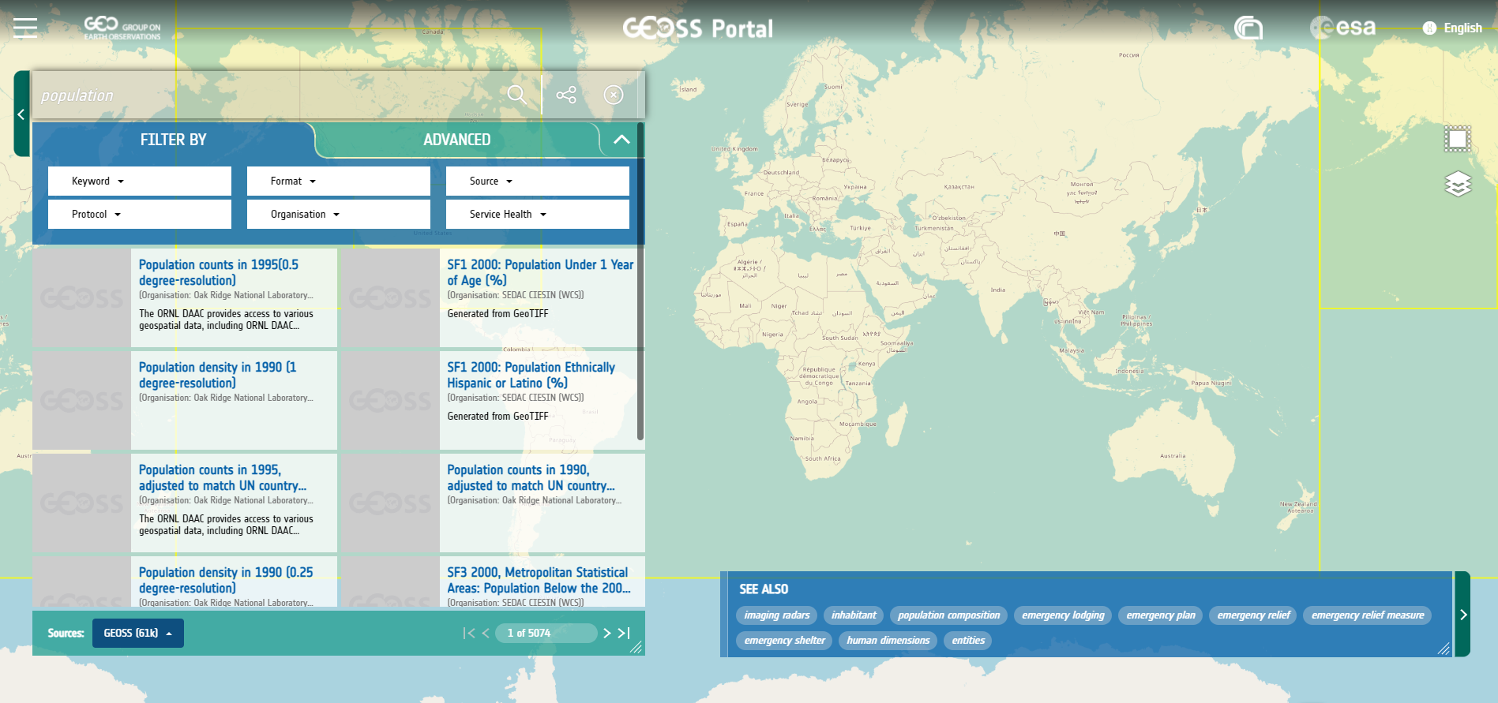
S čím budeme nejčastěji pracovat?
6
Geografický ústav, Přírodovědecká fakulta, Masarykova Univerzita

Slide 7
S jakými formáty se setkáme?
Textové: .csv; .xml;…
Tabulkové: .xls; .xlsx;…
Vektorové: .shp?; .kml?;…
Rastrové: .tif (GeoTIFF?); .jpeg?;…
7
Geografický ústav, Přírodovědecká fakulta, Masarykova Univerzita

Slide 8
Zadání cvičení č. 1
Vyberte si minimálně 2 globální (regionální) projekty
(viz seznam na slajdu č. 5; případně jiné, které nejsou uvedeny).
Jaká data (tematika, formáty, měřítko, pokrytí atd.) vůbec tyto projekty sbírají/poskytují a jak je získávají? (sami? od GO? od I/NGO?)
Pod jakou licencí projekty data poskytují (můžeme z nich tvořit deriváty, publikovat je, monetizovat produkty z nich vytvořené?)?
Proveďte analýzu možností využití dat z těchto projektů (co by se z nich dalo publikovat, vytvořit, zjistit?) – uveďte nějaké konkrétní příklady využití (jak byste například data využili vy?).
8
Geografický ústav, Přírodovědecká fakulta, Masarykova Univerzita

Slide 9
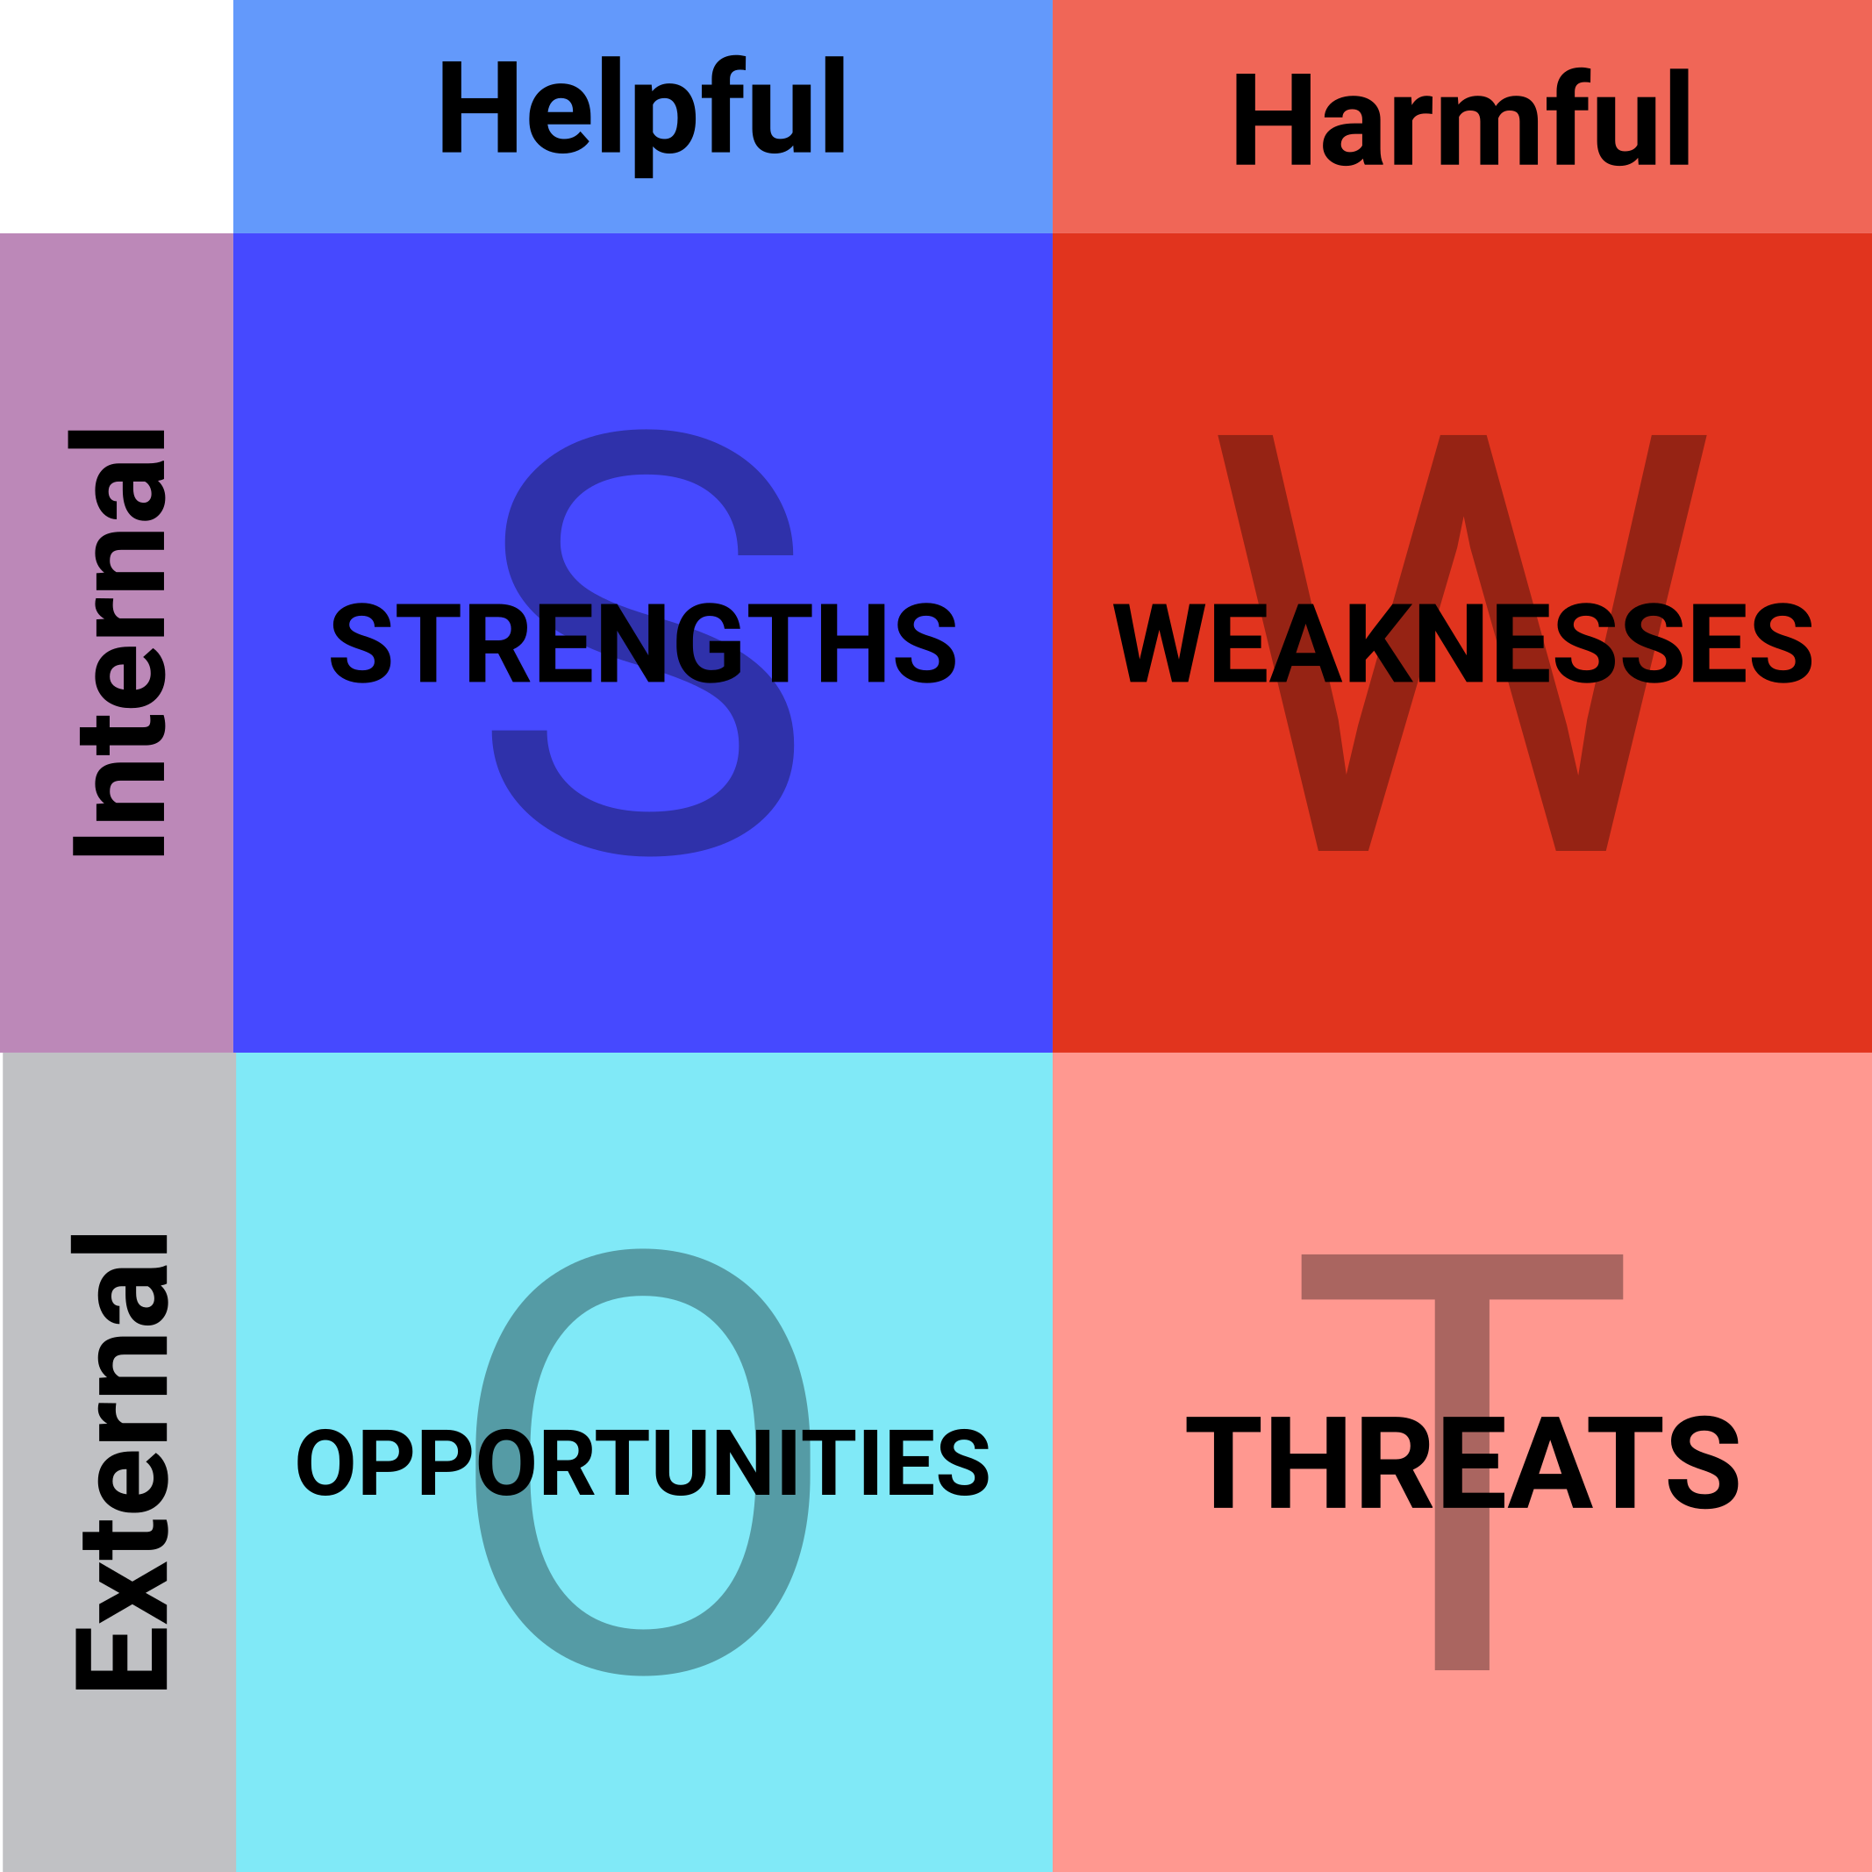
Zadání cvičení č. 1
Proveďte SWOT analýzu vybraných projektů.
Ke každé kategorii alespoň 3–5 odrážek.
9
Geografický ústav, Přírodovědecká fakulta, Masarykova Univerzita

Slide 10
Zadání cvičení č. 1
Cvičení odevzdejte ve formě protokolu (.pdf, .docx) do připravené odevzdávárny (viz níže).
Protokol formátuje tak, jak jste zvyklí (hlavička, krátké zadání, vypracování, stručný závěr a zdroje).
Do semináře si připravte stručnou prezentaci (na max. 2 minuty – Pecha Kucha style) – třeba klidně jen 2, nebo 3 slidy (stručná analýza projektu a vaše SWOT analýza) – STAČÍ JEN NA JEDEN PROJEKT!
Deadline – 2. 3. 2022
Odezvdávárna
10
Geografický ústav, Přírodovědecká fakulta, Masarykova Univerzita

Slide 11
DOTAZY?
Interaktivní osnova

Slide 12
Děkuji za pozornost

